Slide 1
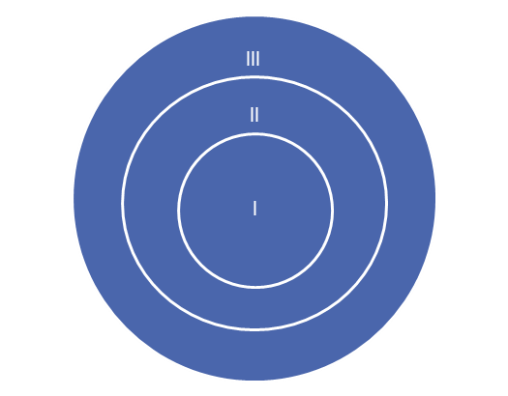
Huippu-urheiluseuran laatutekijät
KV-kilpailu
Kilpailuetu, näitä teemme eri tavalla tai eri asiaa
Uniikit laatutekijät
Kansallinen
kilpailu
Kilpailukyky, näistä meidät tunnistetaan yhdessä
Yhteistyö
Organisaatio
Urheilu
Tunnistetut
Laatutekijät
tunnuspiirteet, joilla tullaan mukaan ohjelmaan
Menestyskriteerit
yhteinen toimintatapa,
lajikohtaiset sovellukset ja sisällöt

